Slide 1

OBSIDIAN PLUGIN
Academic Paper
Citation Manager
내 논문 서재가 그대로 AI 검색엔진이 된다
Obsidian 위에서 · 내 컴퓨터 안에서 · 답은 늘 출처와 함께
github.com/grotyx/rag-obsidian
분당서울대학교병원 정형외과
박상민
연구실 세미나 | 2026.06

Slide 2
OPENING
답은 술술 나오는데
출처가 가짜다
AI에 물으면 그럴듯한 답 — 인용은 지어낸 것. 정작 내 서재는 뜻으로 못 뒤진다.
2

Slide 3
BACKGROUND
AI는 출처를 지어내고, 내 노트는 뜻으로 못 찾는다
✗
✗
AI 챗봇에 물으면
내 노트·PDF를 뒤지면
답은 그럴듯한데 인용이 가짜다
단어가 같아야 겨우 찾힌다
없는 DOI를 지어내고, 출처를 확인할 수 없다
뜻이 같아도 표현이 다르면 놓친다 — 의미로 못 찾는다
필요한 건 — 내 서재 안에서, 뜻으로 찾아, 진짜 출처와 함께 답하는 도구
3

Slide 4
THE IDEA
내 논문 서재가
곧 검색엔진이다
논문 1편 = 노트 1개. 그 노트들이 그대로 AI가 답하는 근거가 된다 — Zotero도, 서버도 없이.
4

Slide 5
HOW · 데이터
노트 한 개가 곧 데이터베이스의 한 줄이다
1
파일 이름 = 인용키
노트 한 개 = 논문 한 편
References / lecun2015deep.md
title: Deep learning
author: LeCun Y · Bengio Y · Hinton G
issued: 2015
container-title: Nature
DOI: 10.1038/nature14539
type: article-journal
2
맨 위 = 메타데이터
저자·연도·DOI를 표준 형식(CSL-JSON)으로. EndNote가 숨겨 두는 걸 사람이 읽는 평문으로.
3
본문 = 검색·채팅이 읽는 글
초록·메모·메인 텍스트
## Abstract
Deep learning lets computational models learn representations of data with multiple levels of abstraction…
이 평범한 .md 파일 하나 = 데이터베이스의 한 줄. 플러그인을 지워도 내 데이터는 남는다.
5
References/ 폴더의 마크다운 노트

Slide 6
HOW · 흐름
붙여넣기 한 번이면 출처 달린 답까지 간다
1
2
3
4
DOI 붙여넣기
노트 자동 생성
서재에 질문
출처 달린 답
→
→
→
10.1038/nature14539
lecun2015deep.md
제목·저자·초록 자동 채움 ✓
“표현 학습이
뭐였지?”
“…계층적 표현을
학습한다 [1]”
[1] LeCun 2015 → 노트
붙여넣기 → 노트 → 질문 → 출처 달린 답. 서버 없이, 내 컴퓨터 안에서 한 흐름으로.
6
실제 사용 흐름 예시

Slide 7
FEATURES
한 플러그인 안에 네 가지: 서재·검색·채팅·그래프
LIBRARY
SEARCH
CHAT
GRAPH
서재
Zotero 대체
DOI/PMID/arXiv → 마크다운 노트
검색
단어+뜻
하이브리드 + 메타데이터 필터
채팅
근거 기반
구절 인용 [n] → 서식 출처
그래프
OpenAlex
관련 · 놓친 논문
추가로: PDF 임포트 · @인용 자동완성 · 참고문헌 자동생성 · 온톨로지(분류체계) 팩
7

Slide 8
HOW · 검색
검색은 단어와 뜻을 함께 본다
단어로
정확한 용어 매칭 — 똑똑해진 Ctrl+F (BM25)
뜻으로
의미가 가까우면 매칭 — 'MI'로 검색해도 'myocardial infarction'을 찾음 (벡터 임베딩)
+ 필터
저자·연도·저널로 좁히기 (노트 맨 위 메타데이터)
단어 + 뜻 + 메타데이터를 한 번에 — Ollama면 전부 로컬·무료. 필요하면 인용 그래프로 확장.
8
하이브리드 검색 · 임베딩 provider 3종

Slide 9
HOW · 채팅
모든 답은 내 서재의 진짜 구절을 인용한다
① 검색
질문 → 내 서재에서 관련 구절만 회수 (서재 밖은 보지 않음)
② 근거
LLM이 그 구절로만 답하고, 문장마다 [n] 표시 — 출처 없는 주장 금지
③ 인용
[n] → APA·Vancouver 서식으로, 클릭하면 원문 노트로 이동
슬라이드 2의 '가짜 인용' 문제 해결 — 모든 [n]은 내 서재의 진짜 구절
9
근거 기반(RAG) 채팅 파이프라인

Slide 10
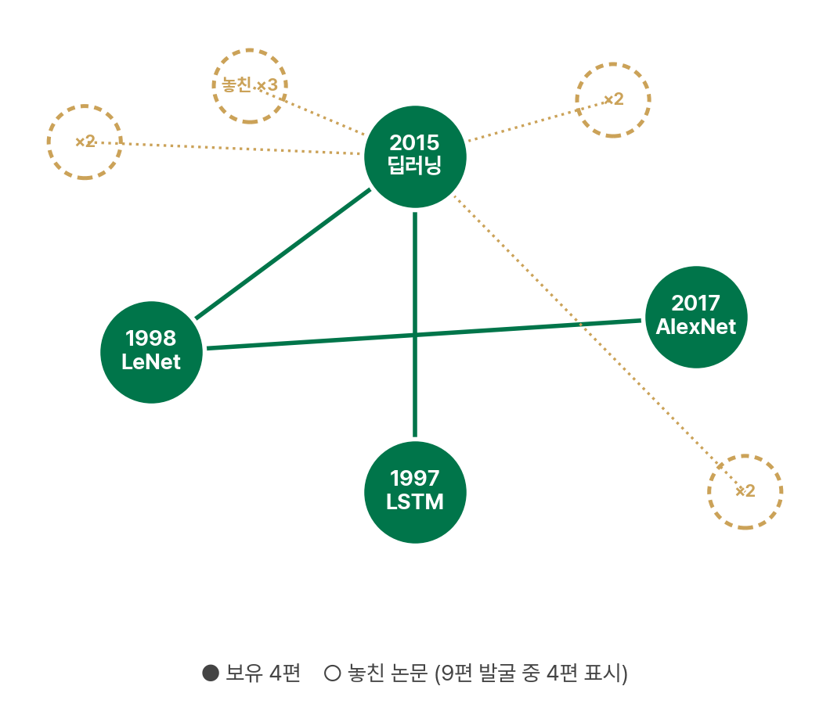
HOW · 그래프
인용 그래프가 '내가 놓친 논문'을 찾아준다
OpenAlex 인용 데이터로 서재의 '인용 지도'를 그린다
● 내 논문들이 서로 인용하는 관계 = 지도의 선
● 여러 번 인용되는데 내겐 없는 논문 = 놓친 논문
● 다음에 뭘 읽을지 — LLM 비용 0으로
실데이터: 4편만 넣어도 핵심 누락 논문 9편 자동 발굴
10
테스트 vault 4편 · OpenAlex (2.5억 편) 라이브

Slide 11
WHY DIFFERENT
서지 도구도 AI 도구도 못 하던 일을 한 번에
기능 | 서지 플러그인 | AI/RAG 플러그인 | RAG Obsidian
의미(뜻) 검색 | ✗ | ✓ | ✓
저자·연도 필터 | ✓ | ✗ | ✓
구절 단위 인용 | ✗ | ✗ (노트 단위) | ✓
서식 참고문헌 | 일부 | ✗ | ✓
인용 그래프 | ✗ | ✗ | ✓
Zotero 불필요 | ✗ | — | ✓
11
Smart Connections 5.1k★ · Copilot 7.1k★ · Citation 1.3k★

Slide 12
ROADMAP
Phase 0부터 5까지, 각 단계가 따로도 쓸모 있다
P0
P1
P2
P3
P4
P5
서지관리 DOI→노트
의미 검색 Orama
근거 채팅
PDF 임포트
인용 그래프
작성 지원 참고문헌
향후: 온톨로지 검색확장 · 모바일 QA · 대용량 색인 엔진
12
v0.4.12 · github.com/grotyx/rag-obsidian

Slide 13
GET STARTED
Obsidian만 있으면 오늘부터 시작
Obsidian 설치
RAG Obsidian 플러그인 활성화
임베딩·LLM 키 설정
→
→
코드 · 문서 · 이슈
github.com/grotyx/rag-obsidian
현재 v0.4.12 · 개발 빌드로 사용 중 · 공개 배포 예정
Obsidian만 있으면 오늘부터 — 내 서재가 답하기 시작한다
13

Slide 14
HOW TO USE ①
서재 채우는 법 — 네 가지 입구
DOI·PMID 추가
식별자 붙여넣기 → References/에 노트 자동 생성.
제목·저자·연도·초록까지 자동으로 채워진다
1
“Add reference by DOI / PMID / arXiv”
PubMed 검색
키워드 검색 → 체크해서 한 번에 추가.
MeSH 태그 자동 · 옵션: LLM 요약(PMC 전문 기반)
2
“Search PubMed and add references” (리본: 돋보기)
PDF 던져넣기
PDF에서 텍스트·DOI를 찾아 메타데이터 자동 인식.
식별자 없으면 LLM이 제목·저자를 추출
3
“Import PDF into library”
Zotero·EndNote 이관
기존 서재를 내보내기 파일로 한 번에 가져온다.
중복은 자동으로 건너뜀
4
“Import references (BibTeX / RIS / CSL-JSON)”
넣는 방법이 무엇이든 결과는 같다 — 노트 하나. 처음 한 번만 “Rebuild search index”.
14
명령 팔레트 = Cmd/Ctrl+P · 'RAG'만 쳐도 전부 검색

Slide 15
HOW TO USE ②
찾고, 묻고, 쓰는 법 — 매일 쓰는 네 가지
뜻으로 검색
단어+뜻 하이브리드 — 'MI'로 'myocardial infarction'도 잡힌다.
저자·연도·저널 필터 병행
1
“Search library (semantic)”
서재에 질문
내 서재 구절만 근거로 답하고 문장마다 [n].
[n] 클릭 → 원문 노트로 이동
2
“Chat with library” (리본: 말풍선)
글 쓰며 인용
제목·저자로 검색해 [@citekey] 삽입.
읽기 화면에선 (Park, 2022)·[1] 같은 서식 인용으로 렌더
3
본문에서 @ 입력
참고문헌 생성
## References를 저널 스타일로 자동 생성.
노트에 csl: 한 줄로 저널 교체 — 1만+ 스타일 자동 다운로드
4
“Update bibliography in current note”
추가 → 검색 → 질문 → 인용 → 참고문헌, 전부 Cmd+P 안에서.
15
명령 팔레트 = Cmd/Ctrl+P · 'RAG'만 쳐도 전부 검색

Slide 16
MORE TOOLS
추가부터 투고까지, 연구 워크플로 전체를 덮는다
EXPORT
SUMMARIZE
WRITE
CURATE
내보내기
lock-in 0
BibTeX/RIS/CSL-JSON로 언제든 통째로 도로 가져갈 수 있다
요약
LLM + MeSH
추가 시 자동 요약·MeSH (PMC 전문 기반)
투고
원고 컴파일
[@키] 전부 풀어 인용+참고문헌 완성본 (Pandoc-ready)
관리
서재 위생
철회 확인 · 중복 정리 읽기 큐 · OA PDF 다운로드 PDF 하이라이트 추출
lock-in 0 (언제든 내보내기) — 들어온 뒤엔 읽기·쓰기·투고까지 한 앱에서
16
명령 33개 · 전부 Cmd+P

Slide 17
CONCLUSION
Zotero 없이, 서버 없이, 늘 출처와 함께
OWN YOUR DATA
GROUNDED
GRAPH-LITE
마크다운
= 내 DB
평문·git·로컬 우선 플러그인보다 오래 남음
근거
구절 인용
출처 없는 답 없음 서식 참고문헌까지
그래프
놓친 논문
OpenAlex 인용엣지 LLM 비용 0
내 서재가 곧 검색엔진이고, 답은 늘 출처와 함께 — RAG Obsidian
17

Slide 18
APPENDIX · Q&A
자주 나올 질문 ①
Q. Zotero랑 뭐가 다른가요?
A. Zotero는 별도 앱+별도 DB. 여기선 글 쓰는 Obsidian 노트 자체가 서지 DB라 한 곳에서 끝나고, AI 근거 검색이 기본 내장.
Q. 오프라인에서도 되나요?
A. 검색·색인은 전부 로컬. 임베딩도 로컬(Ollama) 가능. 네트워크는 외부 조회(메타데이터·PubMed·OpenAlex·CSL 스타일)와 클라우드 LLM·임베딩 호출뿐.
Q. 내 데이터는 어디에 저장되나요?
A. 전부 내 vault 안 평문 마크다운. 외부 서버 없음 — 내가 키를 넣은 LLM 호출만 예외.
18

Slide 19
APPENDIX · Q&A
자주 나올 질문 ②
Q. SNOMED·MeSH 같은 의학 용어체계도 되나요?
A. MeSH 태그는 PubMed 추가 시 자동. SNOMED 등은 라이선스상 직접 JSON 팩으로 변환해 장착(노트 태깅·IS_A·동의어). 검색 확장 연동은 로드맵.
Q. 수천 편짜리 큰 서재도 버티나요?
A. 수백~수천 편 타깃. 색인이 인메모리라 아주 큰 vault는 추후 sqlite-vec 교체 예정.
Q. 가짜 인용(환각)은 정말 없나요?
A. 답을 서재 구절에만 근거하게 강제하고 [n]은 실제 노트에 연결. 근거 없으면 "근거 없음"이라 답하게 설계.
19

Slide 20
Thank you
Questions & discussion
박상민 · 분당서울대학교병원 정형외과
github.com/grotyx/rag-obsidian

